Slide 1
Práctica 1

Slide 2
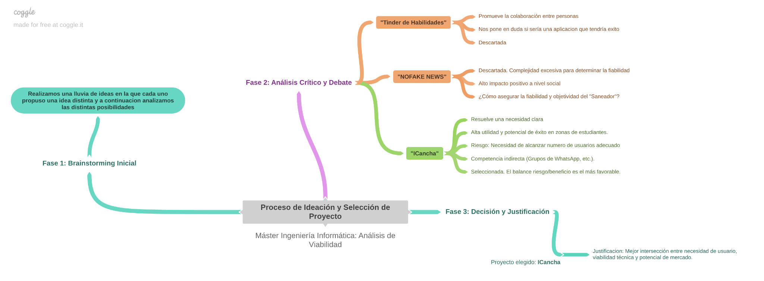
Mapa mental

Slide 3
Descripción del proyecto: iCancha
El proyecto a desarrollar se llama iCancha. Trata el problema de las personas que deseen practicar deporte en grupo pero no pueden por falta de personas en su círculo cercano, desconocimiento de la forma de practicarlo, etc.

Slide 4
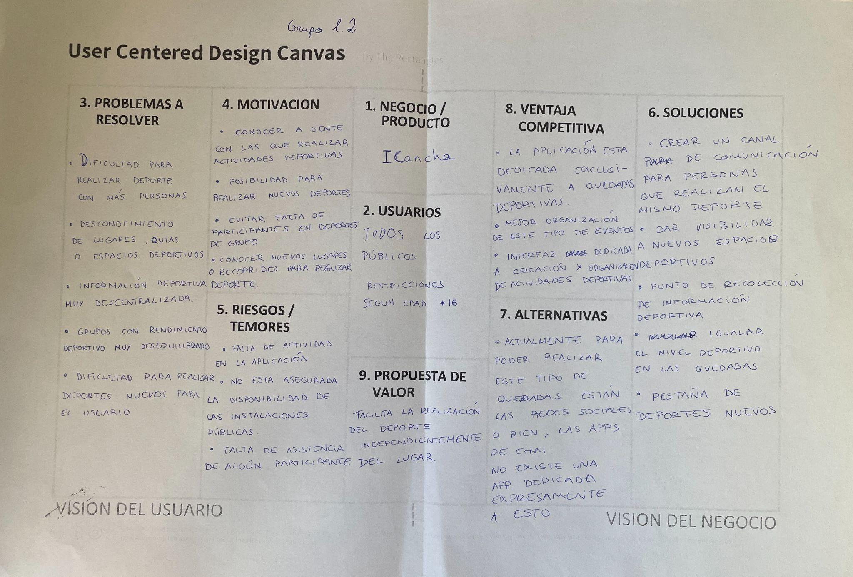
Canvas

Slide 5
Problemas a resolver
Dificultad para realizar deporte con más personas
Desconocimiento de espacios deportivos
Información deportiva descentralizada
Nivel de rendimiento deportivo mal equilibrado en un mismo grupo
Dificultad del usuario para realizar deportes nuevos

Slide 6
Motivaciones
Conocer gente para realizar deporte
Posibilidad de realizar nuevos de deportes
Evitar falta de participantes en un encuentro
Conocer nuevos lugares deportivos

Slide 7
Riesgos y temores
Falta de actividad en la app
No se asegura la disponibilidad de las zonas deportivas
Falta de asistencia de algún participante

Slide 8
Soluciones
Creación de un canal para comunicaciones entre personas que realizan el mismo deporte
Dar visibilidad a nuevos espacios deportivos
Recolección de información deportiva
Igualar el nivel deportivo en las quedadas
Pestaña de deportes nuevos recomendados

Slide 9
Alternativas
Existen redes sociales por las cuales te puedes comunicar con otras personas, pero no hay una que esté específicamente diseñada para realizar actividades deportivas

Slide 10
Ventaja competitiva
Exclusivamente diseñada para actividades deportivas
Ofrece una mejor organización para este tipo de eventos
Cuenta con una interfaz dedicada a la creación y organización de quedadas deportivas

Slide 11
Propuesta de valor
Facilita la realización del deporte independientemente del lugar

